Slide 1



Slide 2
ANÁLISE DE CORRELAÇÃO, VARIÁVEIS PREDITORAS E RESPOSTA
Vamos explorar como as variáveis preditoras, que são os fatores que usamos para fazer previsões, se conectam à variável resposta, que é o que estamos tentando prever.
A análise de correlação é uma ferramenta poderosa que nos ajuda a identificar se existe uma relação entre essas variáveis e, mais importante, quão forte essa relação pode ser.
É através da correlação que conseguimos entender, por exemplo, se o gasto de um cliente tem impacto direto na probabilidade de ele cancelar um serviço, ou se o tempo de contrato realmente influencia essa decisão.

Slide 3
DESCUBRA COMO A ANÁLISE DE CORRELAÇÃO REVELA AS CONEXÕES OCULTAS ENTRE DADOS E POTENCIALIZA SUAS PREVISÕES!
ENTENDA COMO A ANÁLISE DE CORRELAÇÃO PODE TRANSFORMAR VARIÁVEIS PREDITORAS EM INSIGHTS PODEROSOS DE MODO A PREVER RESULTADOS!

Slide 4
ANÁLISE DE CORRELAÇÃO
A análise de correlação é uma técnica estatística fundamental utilizada para explorar a relação entre variáveis em um conjunto de dados.
Ela é especialmente relevante em cenários onde buscamos entender como variáveis preditoras (variáveis independentes) influenciam uma variável resposta (variável dependente).
Compreender essas correlações é essencial para construir modelos preditivos eficazes, além de fornecer insights que apoiam a tomada de decisões informadas.

Slide 5
CORRELAÇÃO DE PEARSON
Basicamente, calcula-se o coeficiente de correlação de Pearson quando duas variáveis são ditas como numéricas (isto é, quando elas são intervalares) e se tem o interesse de saber o quanto a variabilidade de uma variável está correlacionada com a variabilidade de outra variável.
O coeficiente de correlação de Pearson (r) varia entre -1 e +1, cujos valores próximos de -1 e +1 indicam forte correlação linear e próximos de 0 indicam ausência de correlação linear.
Note que ele capta apenas relações lineares entre variáveis (quaisquer outras relações, tal coeficiente não é indicado: isso será exemplificado melhor mais para frente).

Slide 6
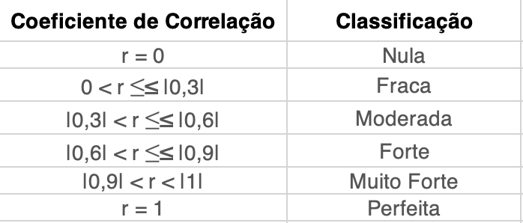
CORRELAÇÃO DE PEARSON
Note que entre 0 e 1, existe uma grande gama de valores que o coeficiente pode assumir.
Para tal, diferentes autores buscaram dar “nomes” aos diferentes valores que o coeficiente de correlação pode assumir, para poder dizer se um dado valor de correlação pode ser dito como fraco, moderada ou forte.

Slide 7
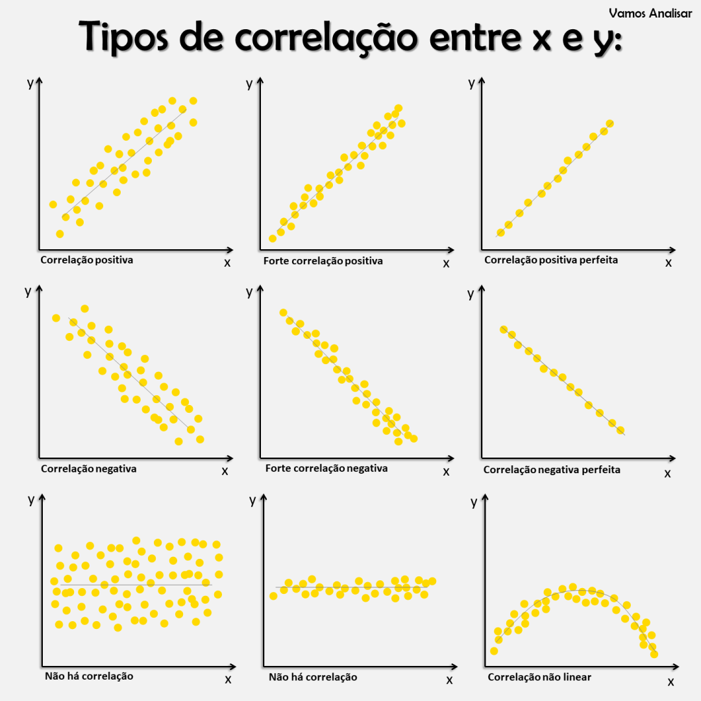
CORRELAÇÃO DE PEARSON
https://vamosanalisar.wordpress.com/2019/07/17/regressao-linear-um-dos-tipos-mais-importantes-de-analise-de-dados/

Slide 8
CORRELAÇÃO ESPÚRIAS
É importante frisar que correlação não implica em causalidade; apenas mostra que tais variáveis estão correlacionadas.
Para concluir que existe causa, é necessário uma análise mais profunda e o estudo de outros fatores que podem influenciar a variável resposta.
Uma alta correlação para duas variáveis que de fato não estão correlacionadas é chamada de correlação espúria.

Slide 9
VARIÁVEIS PREDITORAS E RESPOSTA
Em relação ao papel de cada uma em um estudo, as variáveis podem ser classificadas em:
Variáveis Preditoras, Explicativas ou Independetes: São os fatores que acreditamos influenciar ou explicar a variável resposta. Também conhecidas como variáveis independentes, servem como entrada para um modelo de análise ou machine learning;
Exemplo: Idade, tempo de contrato, gasto mensal, tipo de plano, etc.
Variável Resposta ou Dependente: É a variável que estamos tentando prever ou entender com base nas variáveis preditoras. Também conhecida como variável dependente, é o foco da análise;
Exemplo: Se o cliente cancelou o serviço (churn), receita mensal, tempo de permanência.

Slide 10
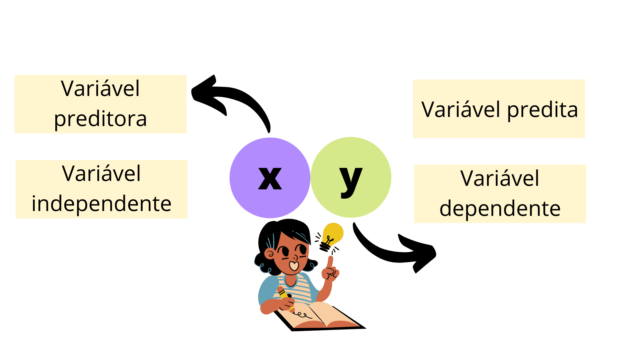
VARIÁVEIS PREDITORAS E RESPOSTA
https://bookdown.org/cienciadedadosnaep/ebook_ciencia_de_dados/_book/cap10.html

Slide 11
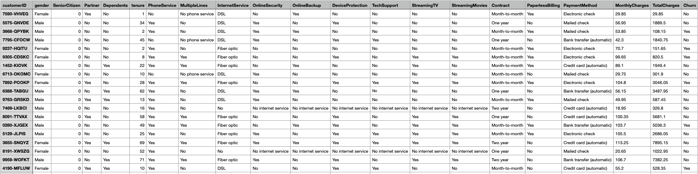
As variáveis da base de dados são as características que procuramos “ensinar” a máquina a reconhecer nos padrões para que a variável alvo seja descoberta, quando novos dados forem apresentados ao modelo.
Pode-se usar uma relação 80/20 (ou 70/30) para segmentar os dados entre treino e teste.

Slide 12
PONTOS CHAVE
Definições:
Variáveis Preditoras: Fatores que influenciam a variável resposta (ex.: gasto mensal, tempo de contrato);
Variável Resposta: Resultado a ser previsto (ex.: churn de consumidores de um serviço de telefonia).
Correlação:
Mede a força e direção da relação entre variáveis.
Correlação de Pearson: Varia de -1 a 1; próximo de 1 = positiva, próximo de -1 = negativa.
Importância:
Identifica variáveis que impactam a variável resposta;
Ajuda na seleção de recursos para modelos preditivos.
Visualizações:
Gráficos de Dispersão: Mostram a relação entre variáveis;
Linhas de Regressão: Revelam tendências na relação.
Interpretação:
Tendências Positivas/Negativas: Indicam como as variáveis se influenciam;
Outliers: Casos especiais que podem afetar a análise.
Aplicação:
Revela insights para melhorar retenção de clientes;
Fundamenta decisões baseadas em dados para estratégias de negócios.

Slide 13
OBRIGADO!

